Slide 1

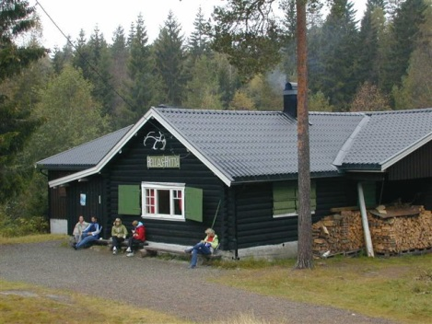
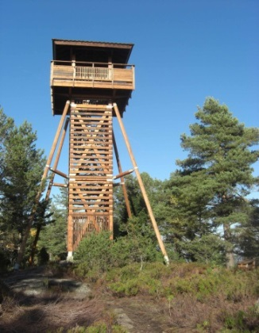
Hellastrimmen
Turmarsj i Strømsømarka søndag
15. september
2024
Start fra parkeringsplassen i Trollstien på Galterud mellom kl. 10.00 og 12.00.
Merking til start fra Coop Extra ved Austad gård.
Kort løype: 2 km Lang løype: 6 km
Lang løype går innom utsiktstårnet på Risdalsåsen.
Kort løype følger kjørevei til Hellas-hytta.
Deltakeravgift: Voksne kr 40. Barn kr 20. Vipps 77945.
Deltakerdiplom til alle som fullfører innen kl. 15.00.
Deltakerpremier til barn. Premier til voksne – ved loddtrekning. Velkommen til skogtur i Strømsømarka!
Få med familien!
Bli med på turorientering i Strømsømarka!
Sesongen er fra 1. mai til oktober (O-poster 2024 tas ned siste uka i september). Tur-o-konvolutter til kr.200,- pr. stk. fås kjøpt hos Anton Sport (Gulskogen Senter), Turistforeningens Torgbod på Bragernes Torg og på Hellas-hytta hver søndag. www.turorientering.no

